Slide 2
TS-2888X 硬體介紹
TS-2888X 多媒體應用
TS-2888X 加速應用

Slide 3
高效能運算能力是科技的支柱
AI運算
(GPU/VPU)
3D/2D材質渲染
(GPU/CPU)
資料壓縮、加解密
(CPU/加速卡)
虛擬化顯示加速
(GPU)

Slide 4
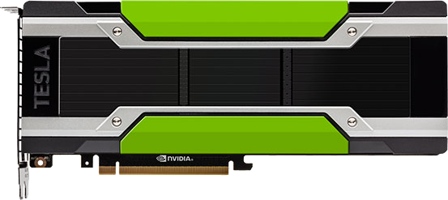
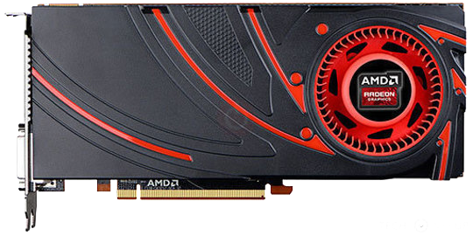
提升運算力的工具
DL推論加速卡 (PCIe Gen3 x16)
Mustang-F100 FPGA加速卡 (PCIe Gen3 x8)
顯示卡 (PCIe Gen3 x16)
Mustang-V100 VPU加速卡 (PCIe Gen2 x4)

Slide 5
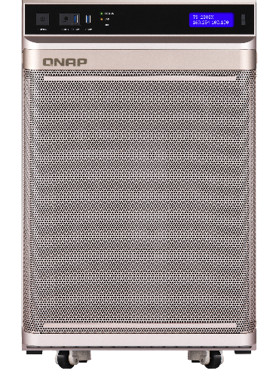
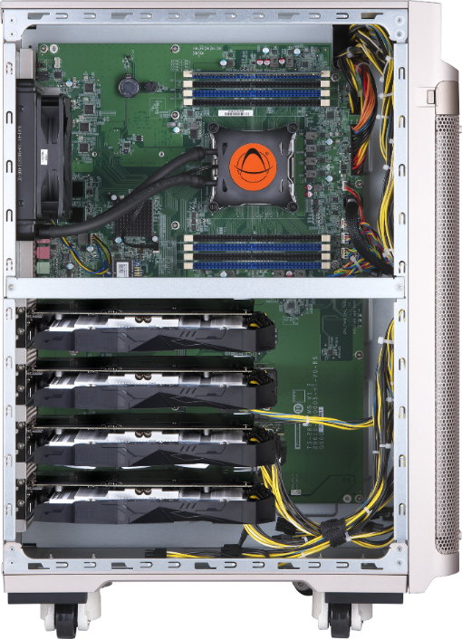
為高速運算而生的 TS-2888X
Intel Xeon W 多核心 處理器
8 x DDR4-2666 Long-DIMM記憶體插槽，最高512GB
8 x PCIe Slot, 可支持安裝高達四張高階顯卡運算
8 組顯卡電源供應線

Slide 6
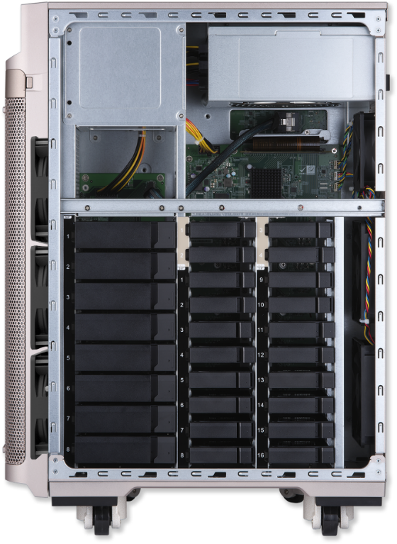
高速的海量儲存空間
4 x 2.5” U.2 SSD插槽
- 每埠 PCIe Gen3 x4
8 x 3.5”/2.5” SATA 6Gb/s HDD 插槽
16 x 2.5” SATA 6Gb/s SSD 插槽
3 x 12cm 散熱風扇
2 x 12cm 散熱風扇

Slide 7
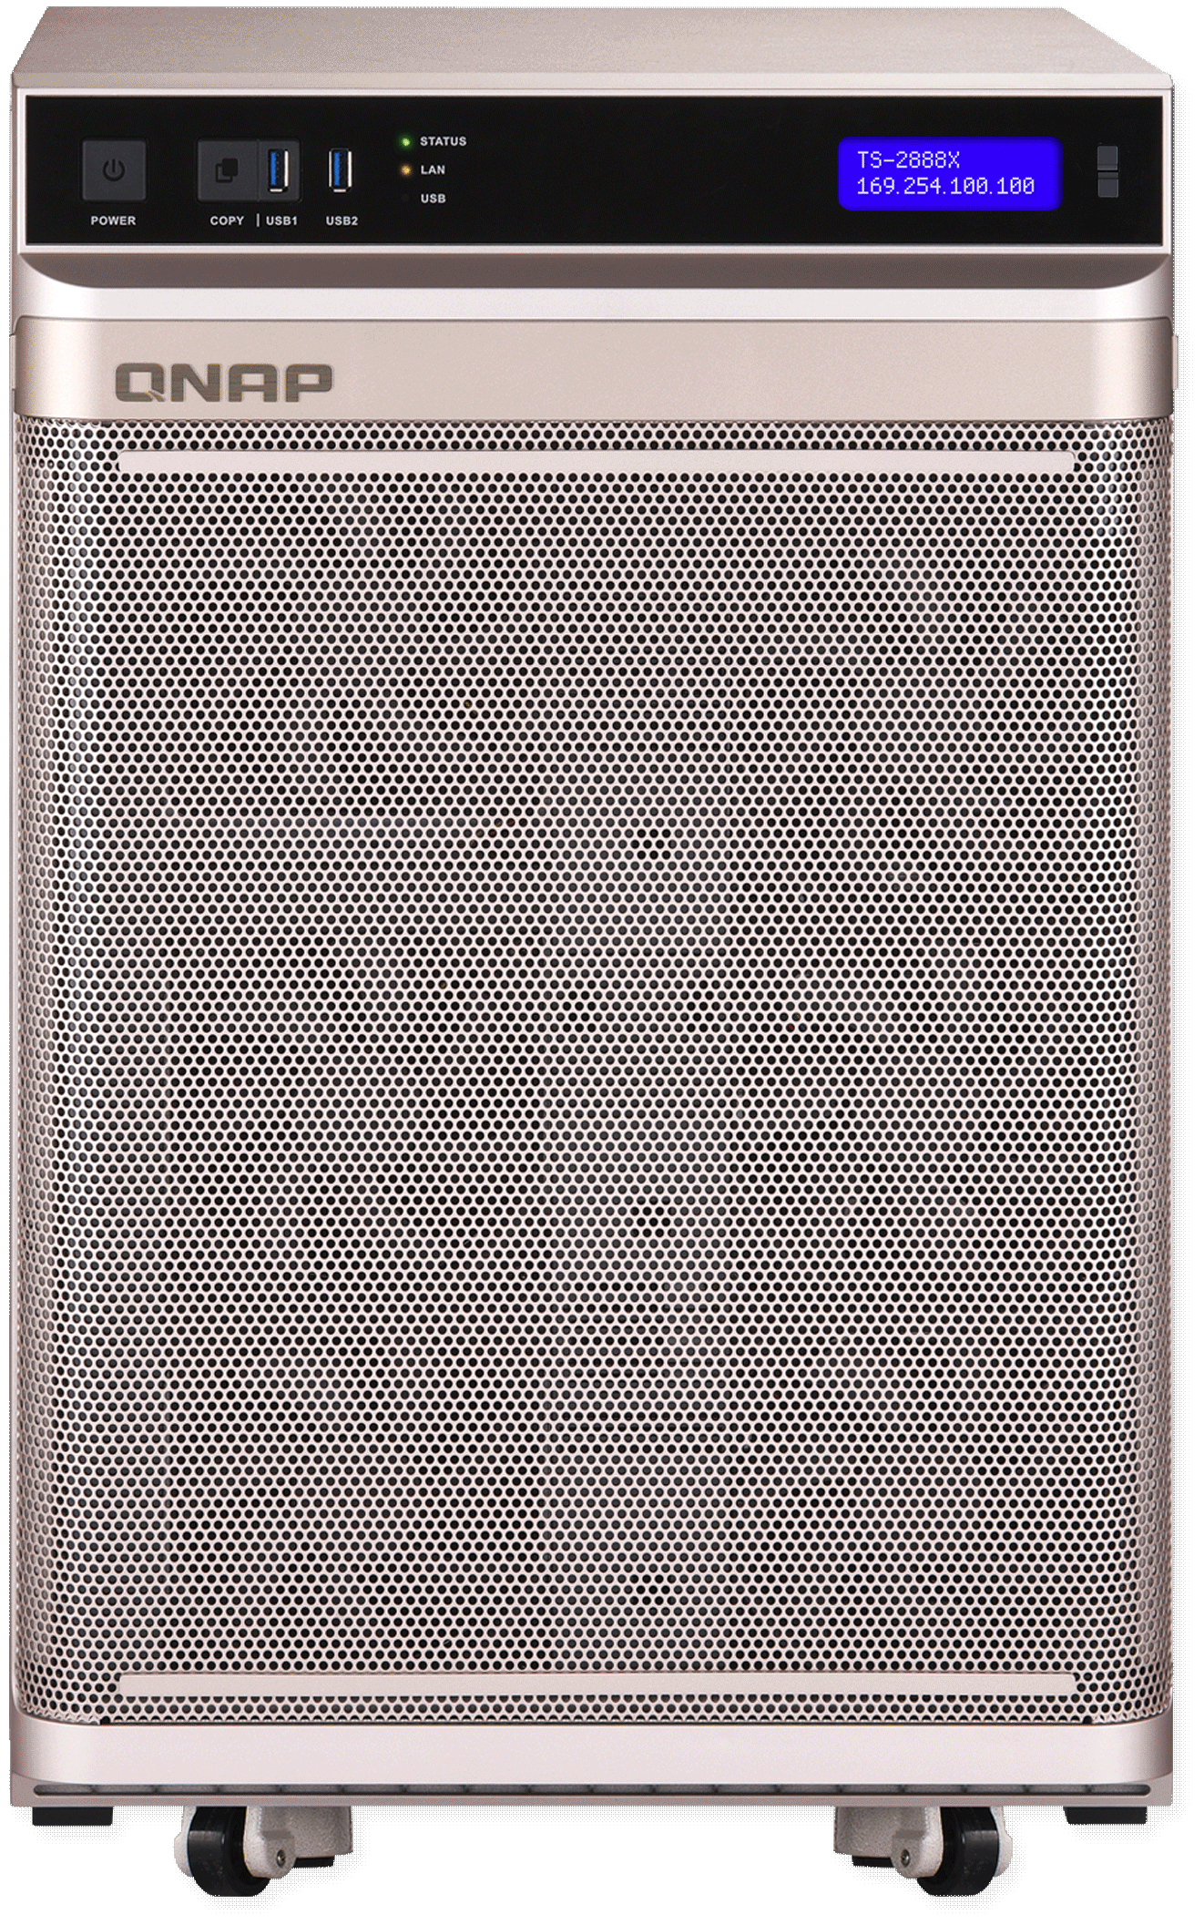
TS-2888X 正面
電源按鈕
LCM顯示與按鈕
2 x USB 3.0 埠/OTC 按鈕
6 x 12cm 靜音風扇
大面積進氣防塵網
4 x 移動輔助輪

Slide 8
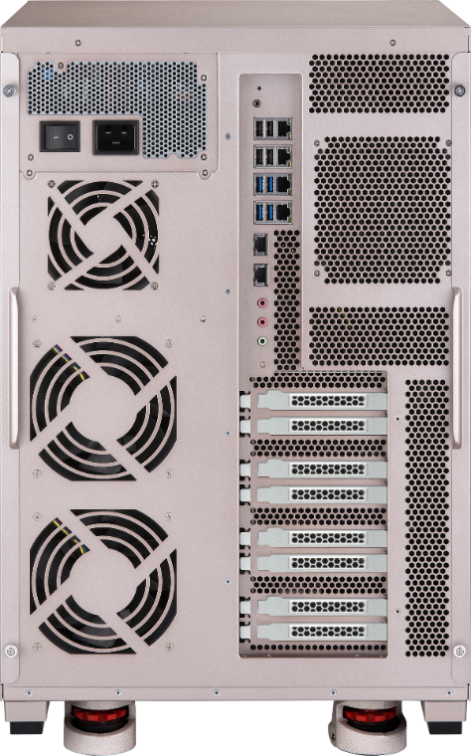
豐富的連接介面
2,000Watt 電源插座與開關
4 x 1 GbE 網路埠
4 x USB 3.0 + 4 x USB 2.0
電源區散熱風扇
2 x 10GBASE-T 網路埠
8 x PCIe 3.0 插槽
儲存區散熱風扇

Slide 9
TS-2888X 多媒體應用

Slide 10
這是照片還是圖片？

Slide 11
絢麗影像的魔術師 渲染技術
濃淡處理
紋理映射
凸凹紋理映射
距離模糊
陰影
柔和陰影
反射
透明
半透明
折射
間接照明
焦散
運動模糊真實感渲染

Slide 12
傳統式影像編輯的NAS共享解決方案
10G
1G
USB
QSW 10G switch
由 DAS / 讀卡機取得影像資料與素材
備份 (with Dedup & BBR)
Multi-user collaborative editing
with DaVinci Resolve + PostgreSQL
Libraries for FCPX & Motion editors
Project for Adobe Creative Suite

Slide 13
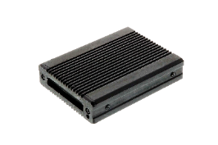
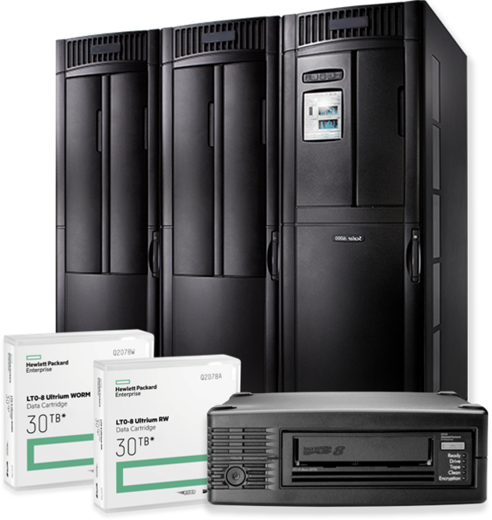
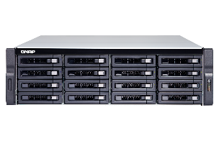
TS-2888X 是您整個影像製作的一站式解決方案
Ingest​
RAW Editing (Cutting)​
Rendering​
(Effects & Animation)​
Editing
(Post-Production)​
Raw Material from TR002 (DAS) or card reader
Backup​
Archive​
Shared Storage
Raw Material
Material
Libraries
Backgrounds
Effects
Remote NAS
LTO / BluRay
Archive
Audio
Projects
Final Export

Slide 14
依需求動態配置您的渲染農場 (Render Farm)
Render node 1 (CPU 6 core)
Render node 1 (CPU 16 core)
Render node 2 (CPU 6 core)
接到專案需進行
大量3D渲染時
Render node 2
(Suspend)
Render node 3 (CPU 6 core)
Render node 3 (Suspend)

Slide 15
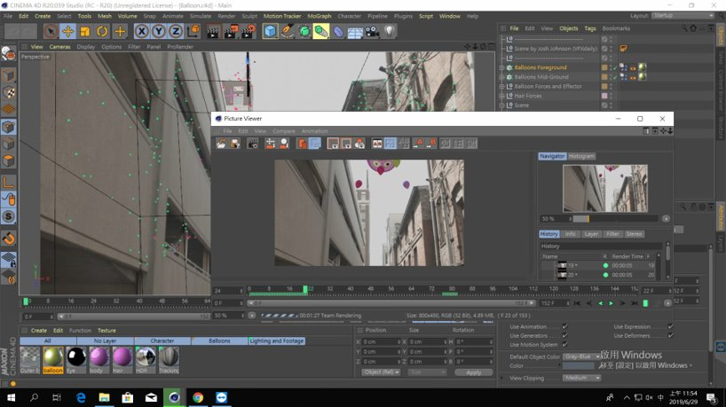
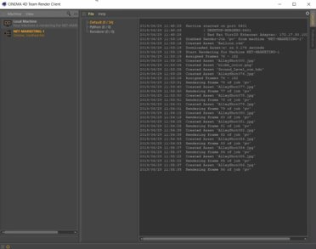
3D 渲染 - Live Demo: 在NAS上運行 Cinema4D team-render
Team Render Client

Slide 16
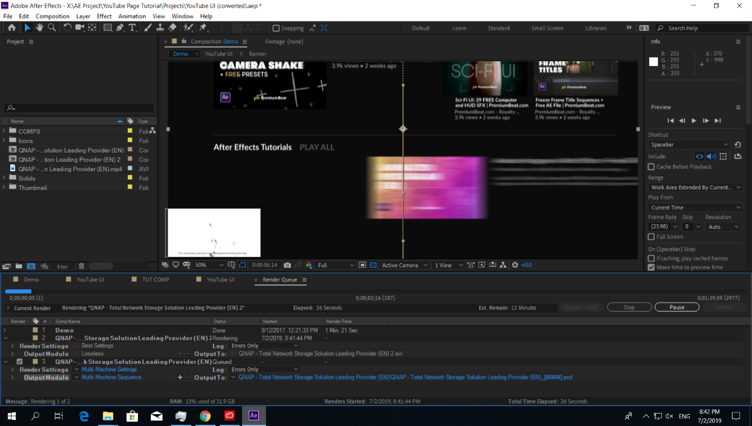
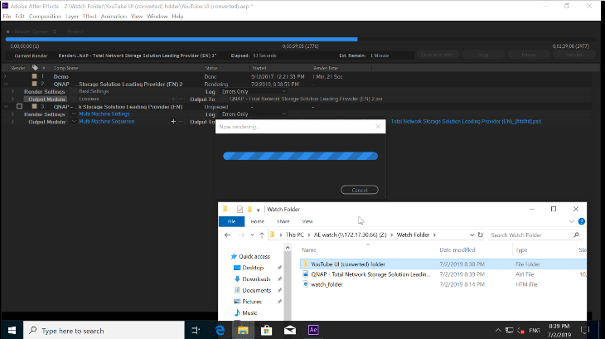
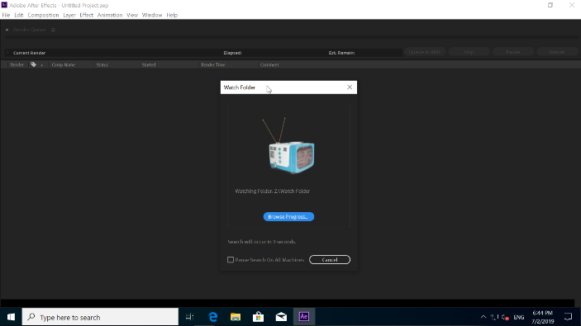
2D 渲染 - Live Demo: 在NAS運行 Adobe AfterEffects multi-machine render 多機渲染模式.
Adobe After Effects Render Engine
Adobe After Effects Render Engine

Slide 17
視覺推論 加速運算

Slide 18
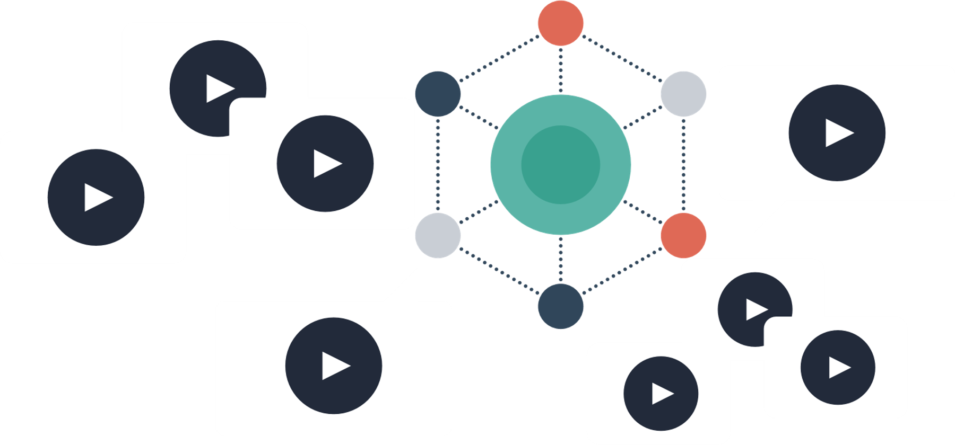
訓練 v.s. 推論
模型訓練 (Training)
GPU卡加速
海量資料
建立模型
訓練模型
調整參數
模型推論(Inference)
推論加速卡
落地部署
場域資料

Slide 19
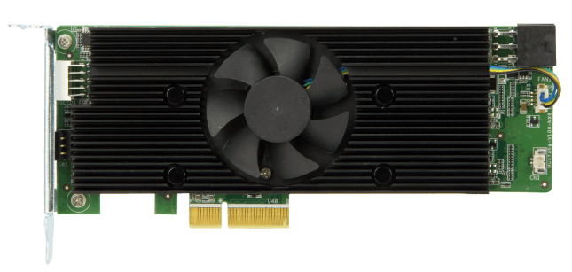
QNAP 推論加速三寶
Mustang-V100視覺堆論加速卡
TS-2888X NAS
QTS OWCT

Slide 20
Mustang-V100-MX8
Accelerate To The Future
Intel® 視覺加速設計 採用 Intel® Movidius™ VPU
AI 深度學習推論最佳選擇

Slide 21
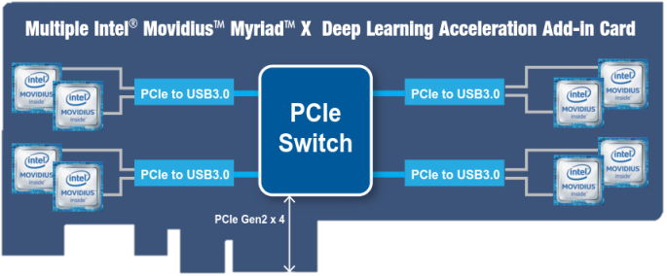
Mustang-V100-MX8
緊湊尺寸
半高半長單槽寬,適用於小尺寸邊緣運算機台
低功耗
8個Myriad X VPU功耗約25W,超低功耗適合邊緣運算
ResNet
GoogleNet
AlexNet

Slide 22
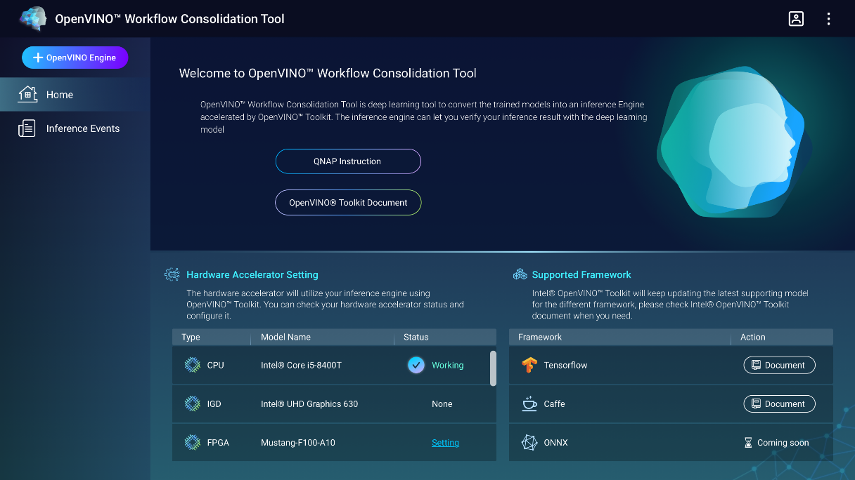
什麼是 OWCT? (OpenVINO™ Workflow Consolidation Tool)
OpenVINO™ 工作流程整合工具 (簡稱: OWCT) 是個深度學習流程的整合工具，運用 Intel® OpenVINO™ 技術，讓 AI 模型能優化並轉換成推論服務。
轉化模型至統一格式
OpenVINO™ 工作流程整合工具
QuAI
推論引擎
OpenVINO 提供 深度學習模型優化
Intel 預先訓練模型
建構 / 訓練模型
Framework: Tensorflow/ Caffe/ MXNet/ ONNX
推論
CPU/IGD/Intel FPGA/Intel VPU
訓練好的模型 / 資料標記檔案等

Slide 23
OWCT 特點
支援 Intel® 預先訓練好的模型，讓使用者快速測試影像推論
不需要撰寫程式，GUI 流程化引導使用 OpenVINO™ 工具包
首先支援 Intel® 推論專用加速卡 FPGA (Mustang-F100-A10) & VPU (Mustang-V100-MX8)

Slide 25
TS-2888X 是你最好的選擇
©2019著作權為威聯通科技股份有限公司所有。威聯通科技並保留所有權利。威聯通科技股份有限公司所使用或註冊之商標或標章。檔案中所提及之產品及公司名稱可能為其他公司所有之商標 。​

Slide 26
TS-2888X is your best choice!
Copyright© 2019 QNAP Systems, Inc. All rights reserved. QNAP® and other names of QNAP Products are proprietary marks or registered trademarks of QNAP Systems, Inc. Other products and company names mentioned herein are trademarks of their respective holders.​
​

